Slide 1



广告部产品串讲
2016.8 ZhuShuang

Slide 2
目录 | Contents
01
广告部概览
02
京准通平台
03
重要产品方向介绍

Slide 3
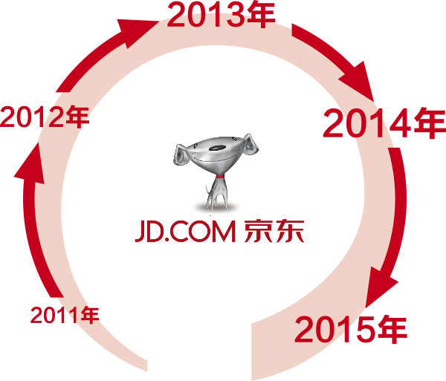

京东营销产品体系演进
广告部-京准通发展历史
京东商务舱
打造全网精准投放平台
京东快车
布局站内搜索营销
3月，与腾讯战略合作，拍拍网并入
5月，京东赴纽约上市
京东展示广告
营销生态全面升级

Slide 4


基于大数据驱动的精准营销平台
PC、APP、微信、手机QQ、M页
京准通平台：https://jzt.jd.com/
PIN：京准通账号，有主、子之分
中间页：http://re.jd.com/
CPC：Cost Per Click
CPM：Cost Per Mille
CPD：Cost Per Day
CPS：Cost Per Sales
广告计费类型
京准通是依托京东集团大数据优势，基于多维数据解析及精准定向的一站式营销平台，覆盖京东海量网购高端用户群，以及京东独有的优质媒体资源，为客户提供精准、高效的一体化数字营销解决方案。
PC
APP
M版
微信、手Q
流量设备分布
Notes:
网站承担的风险：CPD<CPM<CPC<CPS
广告主承担的风险：CPD>CPM>CPC>CPS

Slide 5


















全网流量整合，兼顾品牌与效果
联 通 全网海量优质流量
最大力度全网触达
站内资源：深度整合京东商城内资源，大量首页、活动页焦点位置及单品位置进行推送
站外资源：整合战略合作方媒体资源包括微信、腾讯网、Q-zone、QQ音乐
全网采购海量优质流量：凤凰网、新浪、网易、优酷、搜狐、百度等海量优质平台资源。
第三方平台：对接国内主流ADExchange媒体资源

Slide 6
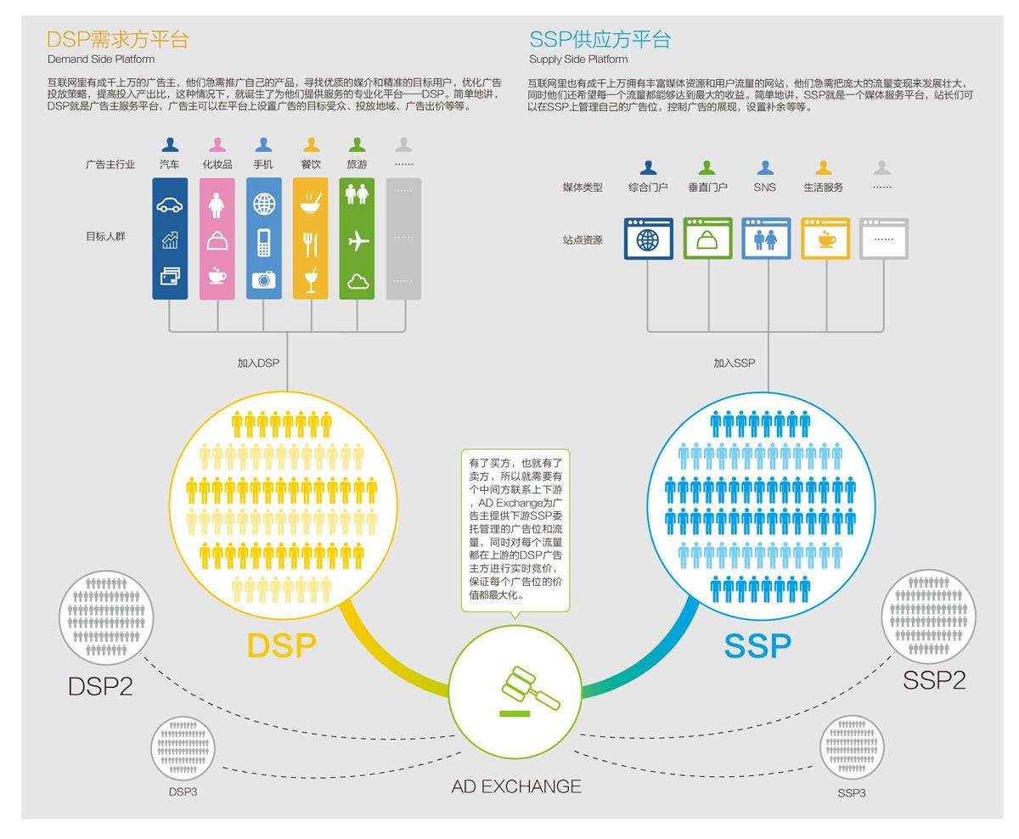
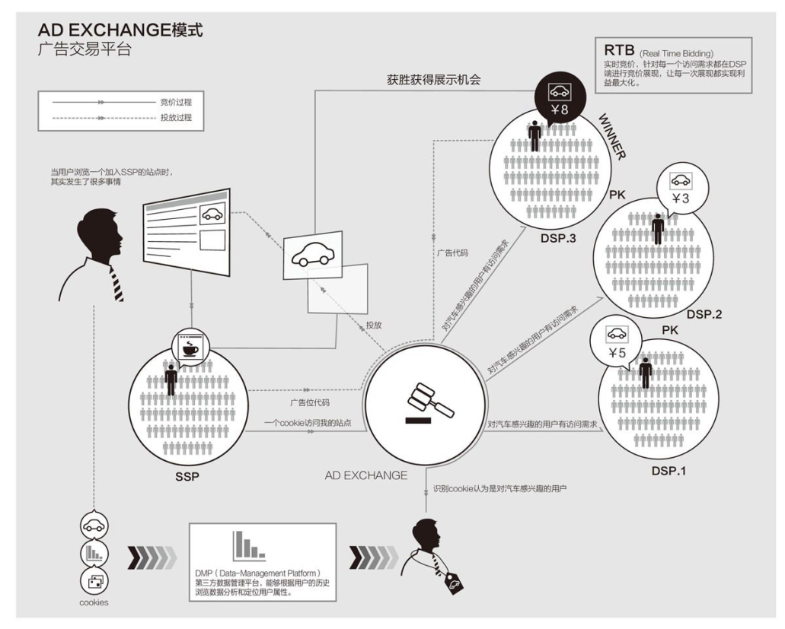
实时竞价(RTB)生态体系&原理
RTB广告生态体系:
DSP需求方平台+SSP供应方平台+Ad Exchange
实时竞价广告避免了流量浪费，并将利益最大化;
交易时间：50ms以内
计费方式：竞价CPM+竞价CPC

Slide 7
目录 | Contents
01
广告部概览
02
京准通平台
03
重要产品方向介绍

Slide 8
京准通
京选品牌
京挑客
京东直投
DMP
京东快车
营销产品
平台工具
品牌产品
优化诊断
一站式管理平台-产品架构
京东快车
京选品牌
京东直投
京挑客
品牌聚效
用户洞察
定价CPM
引流监测
京选品牌
京东调研
品牌展位

Slide 9
一站式管理平台
商品/活动广告
站内&站外资源
CPS计费
腾讯相关资源位
CPC计费
CPD&CPM计费
图片广告
站外资源
站内资源位
CPC计费
商品&图片广告
商品&图片广告
京东快车
京选品牌
京东直投
京挑客
CPC:按照每次点击付费
CPM:按照广告千次展现付费
CPD:按照广告展现天数付费
CPS:按照最终成交金额付费

Slide 10
京准通平台模块拆解
物料管理
创意+关键词+定向，按单元（Group）-计划（Plan）-账户（PIN）逐层聚合
对预算、投放时间、投放地域、出价、进行控制
优化：投放流程、交互体验
数据报表
离线报表+实时数据，账户+计划+单元+关键词+搜索词+订单+地域+媒体……
优化：Report engine，性能实效+异步加载
账户体系
7种（2种已弃用）账号类型，主子账号+代理关系
优化：账户管家、多平台账号融合（RTB+CPD）、解绑外部依赖
资金管理
充值+主子分配+回划+开票
优化：多种支付方式的接入、跨产品线的资金整合（CPD、直投）

Slide 11
京准通平台物料管理
网址： https://jzt.jd.com/ PIN:测试 密码：jd_991122
账号入驻后，基本投放流程如下：
Step1:新建计划，选择投放时段、预算等信息；
Step2:新建单元，设置定向、出价等信息；
Step3:设置创意、关键词等；
完成投放。
审核所投放创意；
审核通过的创意，实时竞价；
竞价成功，则展示广告；
完成播放。

Slide 12
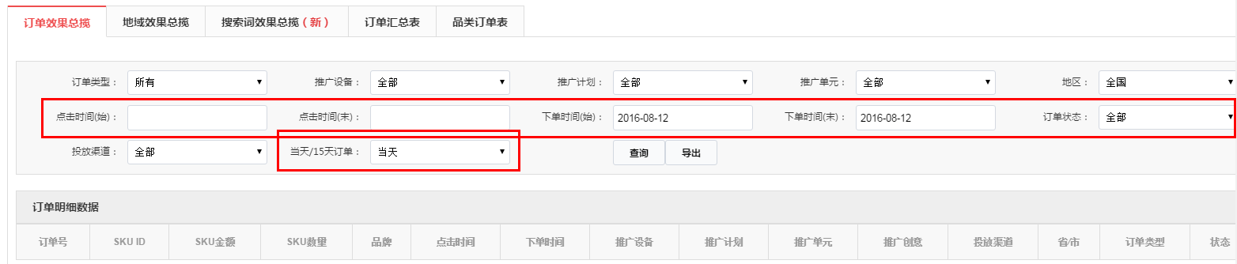
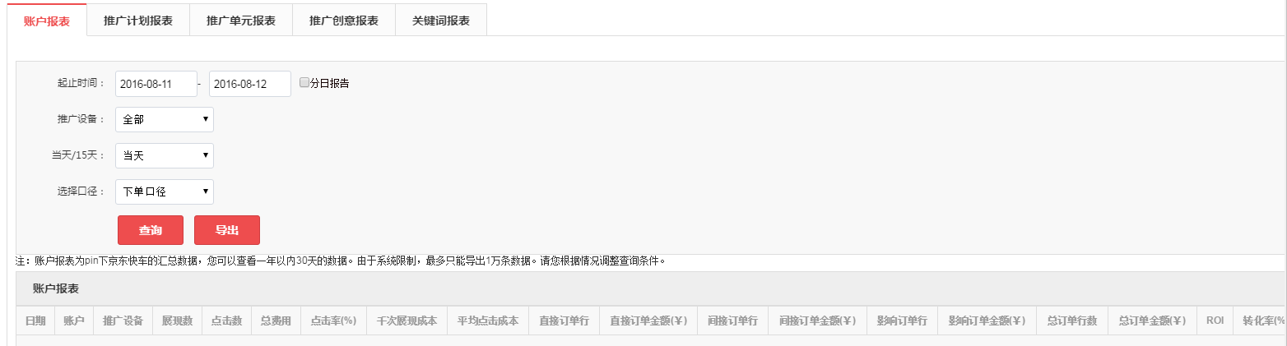
京准通平台数据报表
推广管理报表
账户报表
效果报表

Slide 13
京准通账户&财务
用未注册京准通的京东账号登录jzt.jd.com
选择用户类型为代理商/品牌商/供应商
提交公司基本信息审核
成功入驻
可进行投放
用户类型 | 类型说明 | 主子PIN
POP商家 | 在京东有POP店铺的商家，可用POP商家账号登录 | 主PIN：充值、开票、分配、投放； 子PIN：投放；
供应商 | 在京东有自营店铺或者供应商账号的商家，可用供应商账号登录（供应商账号必须绑定品牌和供应商简码）
品牌商 | 和京东无直接供货关系但是有售卖品牌相关商品的商家，需用新的京东账号入驻
代理商 | 和京东的POP商家、供应商或品牌商有投放广告合作的广告公司，需用新的京东账号入驻 | 主PIN：充值、开票、分配、；
采销账号 | 各采销事业部在京准通的内部账号，使用虚拟金投放，商城集团内部结算
资金管理
分为现金和虚拟金，使用比例1:1
现金（真钱）是客户真正充值的部分，虚拟金（假钱）是我们奖励、补款等给予的红包
支持公对公、私对公，可通过银行卡支付、网银钱包、京小贷贷款等方式充值
Notes:
账户相关内容可咨询玉莲

Slide 14
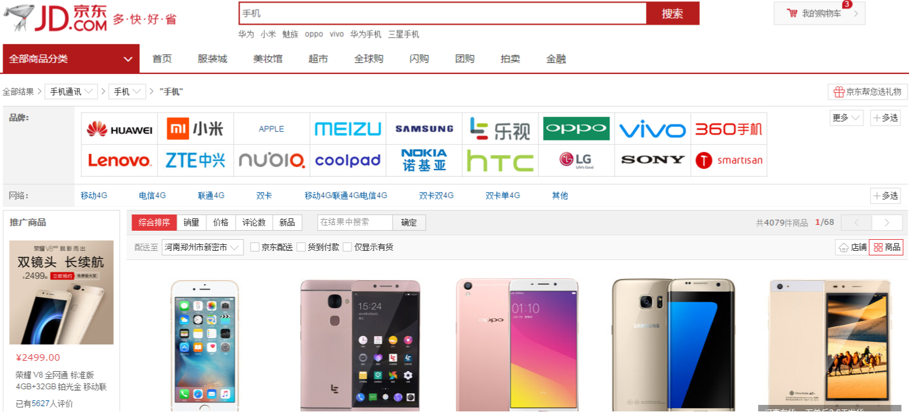
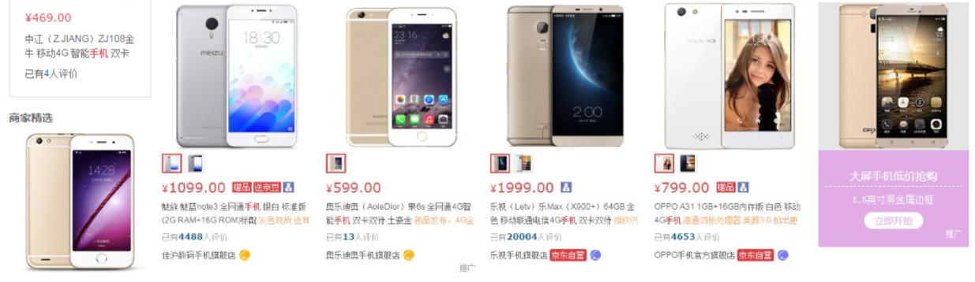
START
广告样式参考-PC
左侧“推广商品”
（商品推广）
自然结果中穿插“活动高级样式”（活动推广）
左侧底部“商家精选”
（活动推广）
自然结果中穿插“原生广告” （商品推广）
底部“商品精选”
（商品推广）

Slide 15
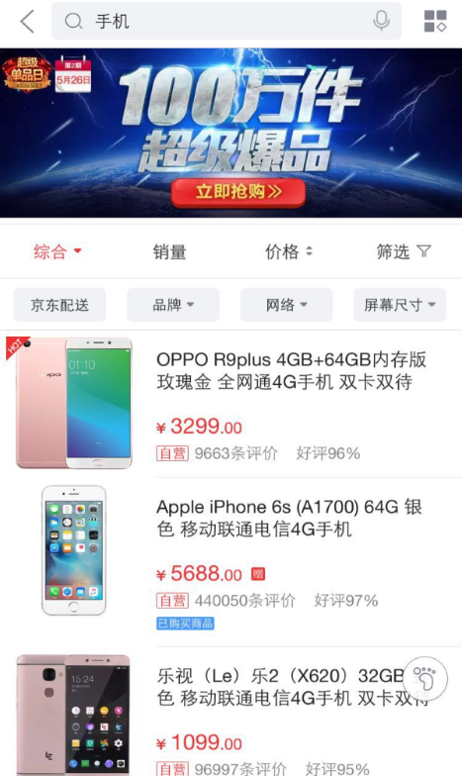
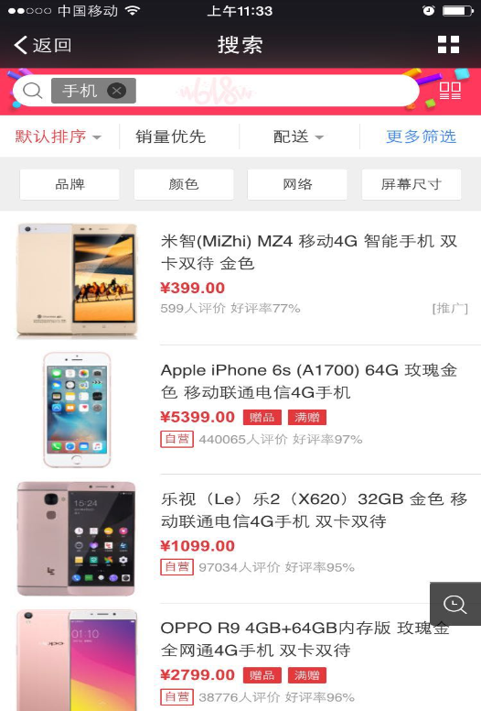
广告样式参考-无线
APP/ M版/微信/手Q
“搜索结果页”（商品推广）

Slide 16
目录 | Contents
01
广告部概览
02
京准通平台
03
重要产品方向介绍

Slide 17
1
智能优化
借助京东内部的庞大数据资源和先进算法，帮助客户找到问题症结点，提供有效的京准通账户优化方案，提升客户的推广效率，提高投资回报比。
推荐
拓展方向
诊断
强大的系统推荐，个性定制推广方案
自动识别推广问题，谋求解决之道
主动调优建议，明细优化方向
全面工具化，化繁为简效率优先
建议
工具
已有产品：
关键词推荐：根据SKU\词根可扩展出大量相关关键词，覆盖自身、相似商品、行业热词
出价建议：根据近期的数据统计，对关键词、广告位提供不同区间的建议出价

Slide 18




1
智能优化
账户诊断
系统推荐
快速定位账户问题，并主动提醒，以及时修复
从关键词、创意、出价、效果四大角度着手
对系统策略而引发的问题进行说明，避免无效投放和投诉
以“突增”和“突降”的数据，建议客户相应调整投放
对“垃圾”性物料提示清洗，保证账户结构的合理
全店投放
利用店铺内容自动创建计划，设置预算&出价即可推广
高优物料
系统自动抓取客户的优质物料，主动进行推送，并给出投放建议
自动推广
基于投放倾向和场景，系统自动设计投放方案，一键生成账户结构完成投放
优化建议
竞争激励：
剖析行业内投放情况，明确自身所处位置
圈定同行群体，展示同水平竞争群体的推广效果，海量数据立体化呈现，可借鉴推广策略、购词方向、定向设置等操作
调优指导：
针对出价、定向、预算设置提供参考值
调整地域、投放时段，获取更多流量
提供优秀创意，指导素材制作
智能工具
创意工具
多种行业模板提供，多尺寸创意一次生成，批量化操作
排名工具
实时查看当前排名情况，重点关键词锁定排名，智能调价

Slide 19
1
智能优化
诊断优化
自动投放
行业大盘
账户报警+经营分析+结构诊断
关键词买词+分类管理+特殊广告位
创意SKU异常+扩流SKU
定向不当+定向缺失
潜在流量损失
全店投放
智能推荐优质物料
智能调价
智能定向
一键账户
行业数据对比
行业买词
地域效果
优秀创意

Slide 20
2
DMP
真实的用户数据
画像分析&人群扩展
多维度标签体系
多元化应用渠道
DMP (Data-Management Platform)数据管理平台，通过利用京东真实丰富的用户购物数据/广告主自有数据、第三方数据，打破数据孤岛，为合作方提供多维度人群标签，将其高效率的应用在精准营销中，提升电商营销整体价值。
Notes:
把分散的多方数据进行整合纳入统一的技术平台，并对这些数据进行标准化和细分，让用户可以把这些细分结果推向现有的互动营销环境里。
购物数据：用户的浏览、点击、购买、加购物车、搜索。广告主自有数据：上传的PIN包、种子包、设备ID包、MD5加密手机包
多维度的标签：按行为、平台、私有标签细化；
画像分析&扩展：标签、人群可视化分析和覆盖人群预估；扩展优质人群，放大营销效果

Slide 21






2
DMP
广告主数据
受众选择
行为标签
品牌人群：核心人群、竞品人群、意向人群、潜在人群
广告再营销：点击过广告；
购物行为：购买、浏览、搜索、加购物车、加关注
广告主提供的消费者数据
京准通DMP
京东消费者识别体系
平台标签
基本信息：性别、年龄、职业…..
购物行为：购买力、购物兴趣、常用下单设备、支付方式偏好、促销敏感度….
第三方数据
9大行业垂直标签
游戏人群、服饰偏好人群、母婴人群……
广告主私有标签库/种子包

Slide 22
2
DMP
多维度的标签体系
行为标签
品牌行为
购物行为
搜索行为
再营销 人群
平台标签
基本信息
购物数据
购物兴趣
类目消费能力
行业垂直标签
私有标签
种子包
用户pin包
用户手机包
设备id包
MD5加密手机包

Slide 23
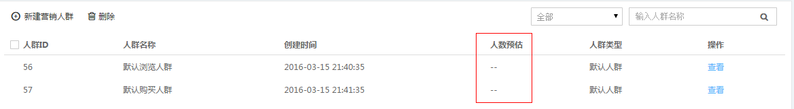
2
DMP
曝光&人数预估
标签人群：可选多个标签，根据所选的标签为广告主圈定具备标签特质的目标用户，用户广告投放；
种子包人群：根据引用的种子包作为广告主圈定目标用户，用于定向广告的投放。
根据广告在过去15天的曝光数据来预估第二天的PV和UV
Notes:
人群：通过一个或多个标签组合，通过一定的与或逻辑，生成的目标用户，比如30岁~35岁的怀孕妈妈；创建好后即可在京准通产品线引用。

Slide 24
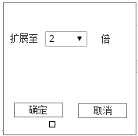
2
DMP
相似人群扩展-种子包
Lookalike扩展出种子用户的相似人群
种子用户：广告主自有CRM信息（pin、手机号、移动设备id）
基于种子用户的购买、浏览等购物行为数据，扩展出1-10倍的相似人群
扩展优质人群，放大营销效果

Slide 25
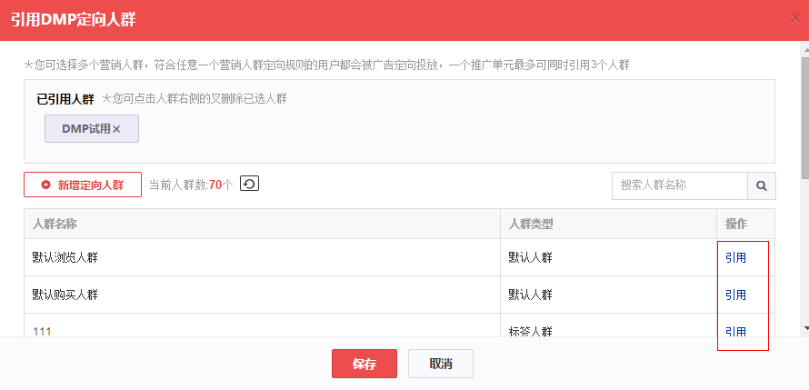
2
DMP
多元化的应用渠道
品牌聚效CPM广告
京东快车CPC广告（推荐位流量&搜索位人群溢价）
应用于京东调研（基于DMP人群定向的精准调研发起）
广告主可在品牌聚效/京东快车推广单元、京东调研的调研计划中引用营销人群，实现广告精准定向投放。
广告主可在京东快车推广单元的搜索位引用DMP人群，实现搜索位人群溢价。（搜索人群溢价是一个溢价机制，而不是搜索位定向条件）
Notes:
默认人群是为满足广告主更便捷使用DMP人群进行搜索溢价，系统为其生成的人群，分为默认浏览人群和默认购买人群，是DMP特增的一种人群。
1）搜索人群溢价是一个溢价机制，而不是搜索位定向条件，即对于搜索了某关键词的高价值的用户，广告会以更高的出价参与竞价。
举例：若广告主在某个单元购买了关键词，出价为10元，并引用了A人群进行搜索人群溢价，且溢价系数设为x%。
那么当一个用户搜索了相应关键词，若这个用户不属于A人群，该单元会以10元的出价参与竞价；若用户属于A人群，该单元会以10*(1+x%)元的出价参与竞价。
2）切勿认为对某个单元搜索位进行了搜索人群溢价，就是指单元只会针对设置的人群进行关键词出价。实际上，所有搜索了单元所买的关键词的用户，无论该用户是否属于溢价人群，单元都会参与竞价，只是出价高低的问题。

Slide 26
3
用户洞察
产品线：品牌现状/曝光效果/用户分析
大盘数据
营销影响力
品牌用户分析
1
2
3
品牌分析
品牌行业内排名（PV、UV、销量）
购买分析
竞品购买和关联购买
地域分析
品牌各省份表现
曝光效果
曝光与未曝光用户浏览&购买行为差异
曝光频次影响
用户被不同频次广告曝光的行为分析
曝光竞争力
曝光对新老客转化的影响分析
曝光用户分析
曝光用户基本特征&行为
兴趣用户分析
用户特征 & 消费行为
购买用户分析
用户特征 & 消费行为

Slide 27
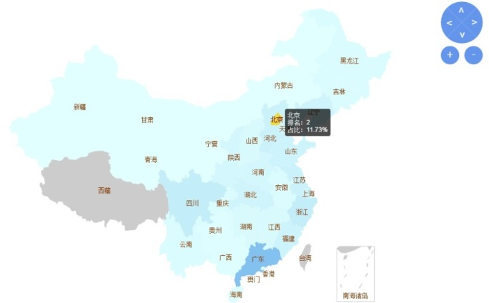
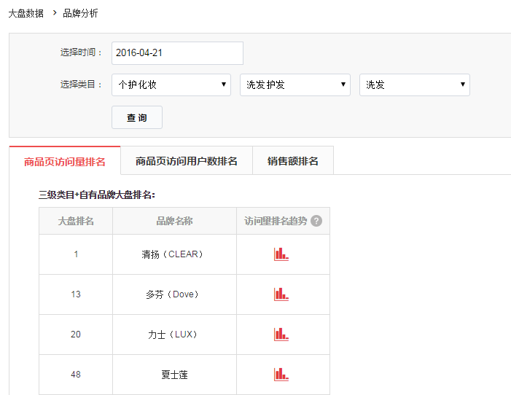
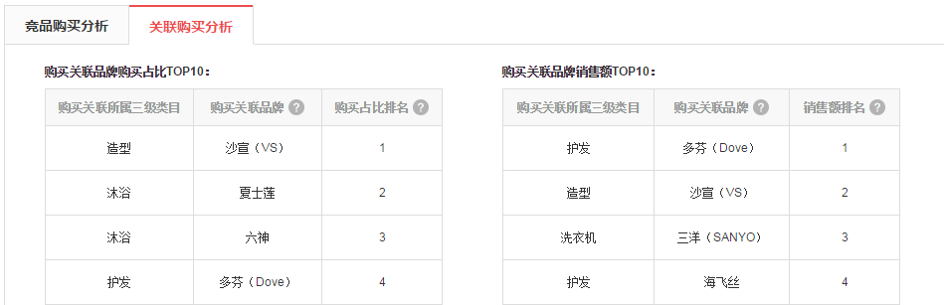
3
用户洞察
品牌分析
地域分析
购买分析

Slide 28
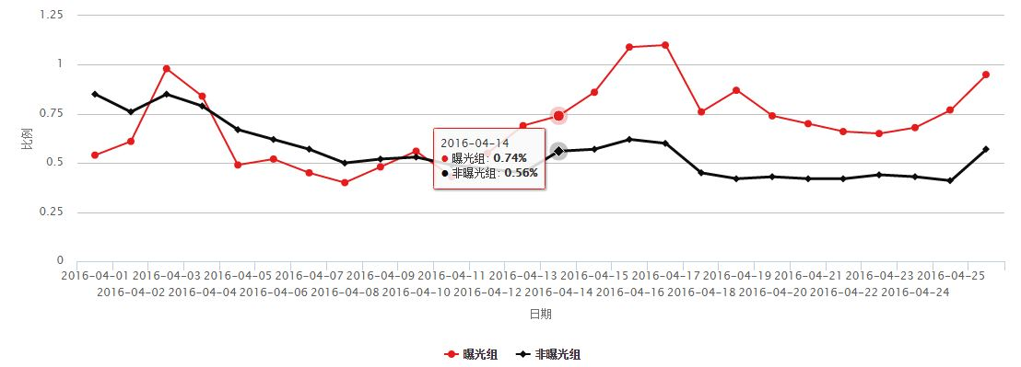
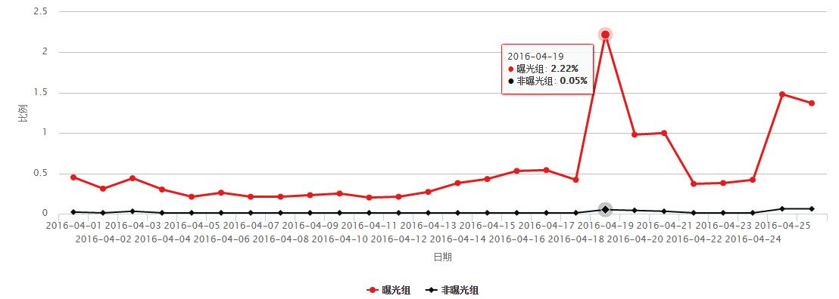
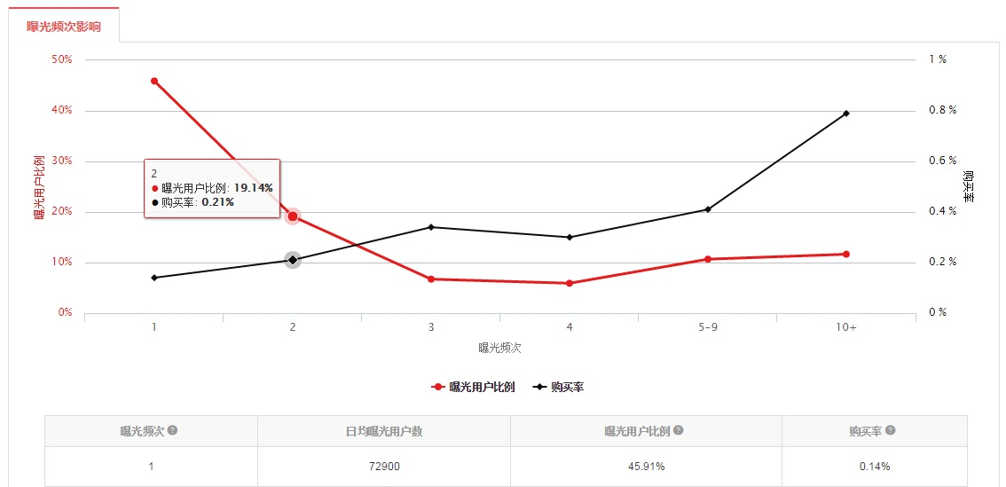
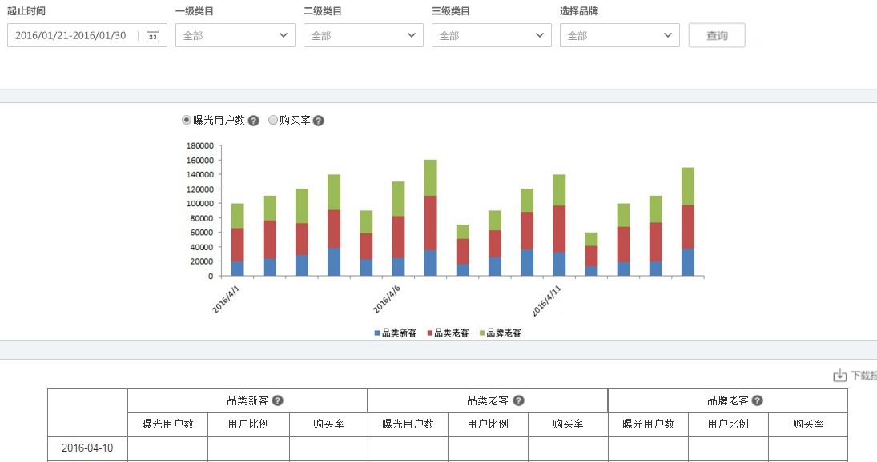
3
用户洞察
营销影响力：现在以下单为主要分析方向
是否曝光与商详页访问率关系
是否曝光与下单率关系

Slide 29
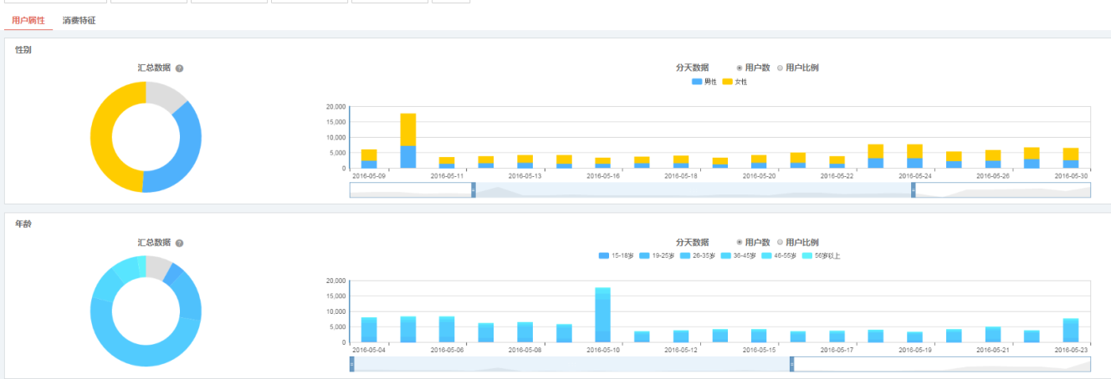
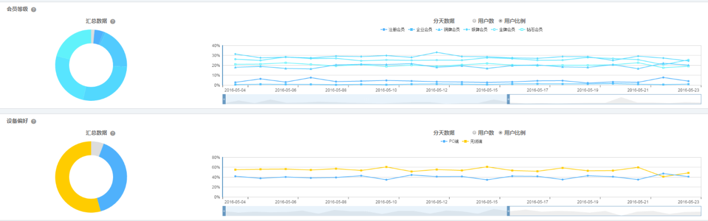
3
用户洞察
兴趣用户
用户特征：
年龄、性别、地域、会员等级、常用支付方式、促销敏感度、购买力、购物兴趣（全站类目偏好）
消费行为：
【兴趣用户】最近下单时间分布、竞品购买分析、加购物车占比、加关注占比
【购买用户】新老客分布、订单来源（区分设备）、购物频次、关联购买（全站）
购买用户

Slide 30
3
用户洞察
后续规划
行业分析
提供本三级类目+品牌 vs 行业均值&行业top的数据表现，为帮助品牌广告主更好了解本品牌在行业内的水平。数据项包括流量（PV/UV）、用户、销售情况等。
行业数据：同三级类目下所有品牌的均值。以基准线形式展示，披露数值为处理后的相对值。
行业top数据：同三级类目下top10品牌的均值。以基准线形式展示，披露数值为处理后的相对值。
单品分析
针对品牌广告主单独分析某一款特定商品的数据表现的需求（如，新品推广），增加SKU维度分析数据的功能。可支持流量来源分析、购买/兴趣用户分析、营销/销售表现分析等。
店铺维度分析
目前洞察只支持三级类目+品牌维度数据分析，对于在京东有店铺或仅有pop店铺的品牌商（如：vivo手机旗舰店）增加店铺维度的数据分析。

Slide 31
4
中间页项目
广告部/市场部引入丰富且优质的站外流量以支持采销/广告主进行站外广告投放。
此时，需要有一个具备高效变现能力和订单转化能力的页面系统以承接外部流量，中间页承担的就是如上职责。
PC中间页共包括3大页面：CPC中间页、搜索中间页、CPS中间页。
流量来源主要包括SEM、展示包段、ADX。
变现率在80%上下浮动。（变现率=真钱扣费/现金成本，账户：现金广告主）

Slide 32
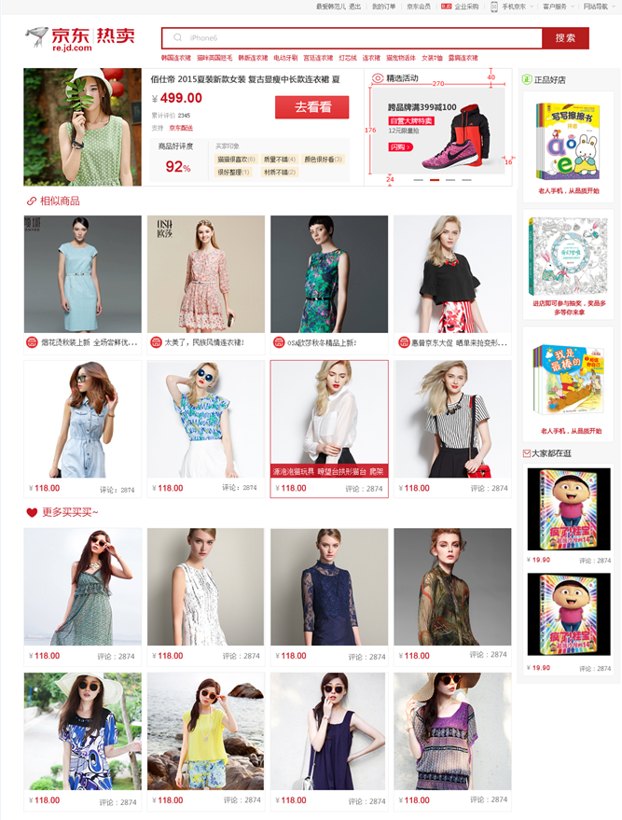
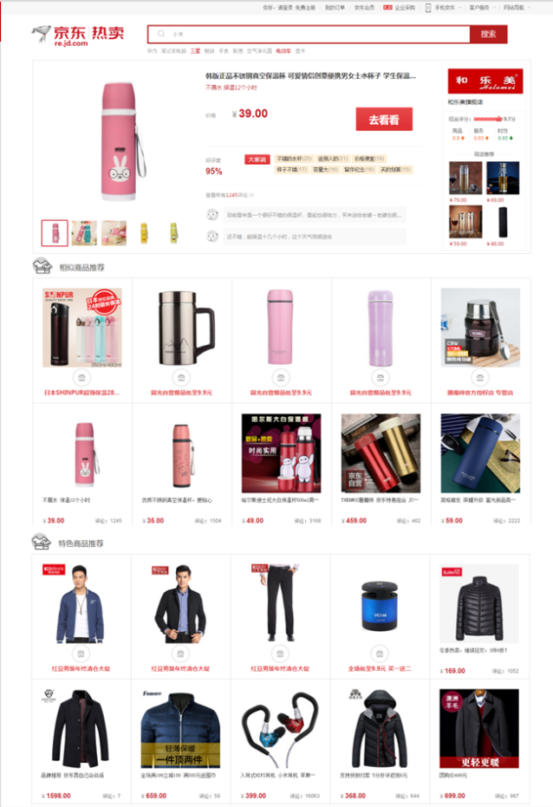
4
中间页项目
在线版
PC端-cpc单品中间页
PC端-cps单品中间页

Slide 33
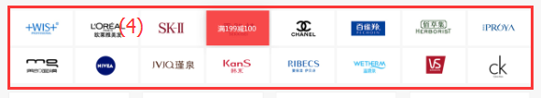
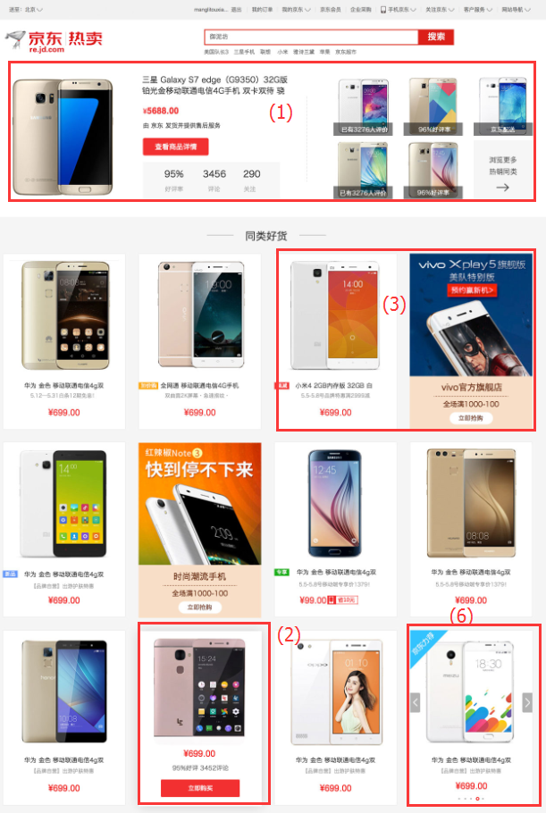
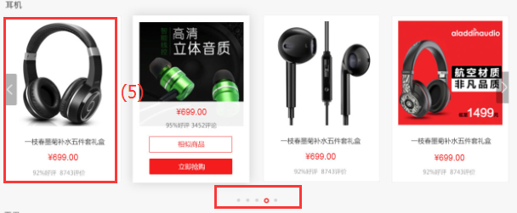
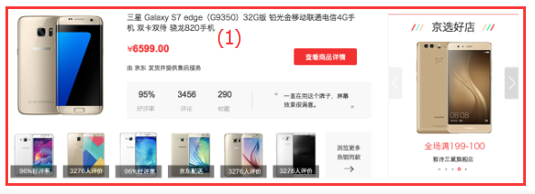
4
中间页项目
PC端-CPC单品中间页-样式&内容
优化版1
优化点总结
（1）主商品的展示形式和风格完全换新
（2）优化了鼠标悬浮在商品上时的交互
（3）优化了商品、店铺的展示样式与字体
（4）丰富了页面多个模块的展示形式
（5）页面添加了较多的交互，更加立体化
（6）页面商品广告的展示形式多样化
优化版2

Slide 34
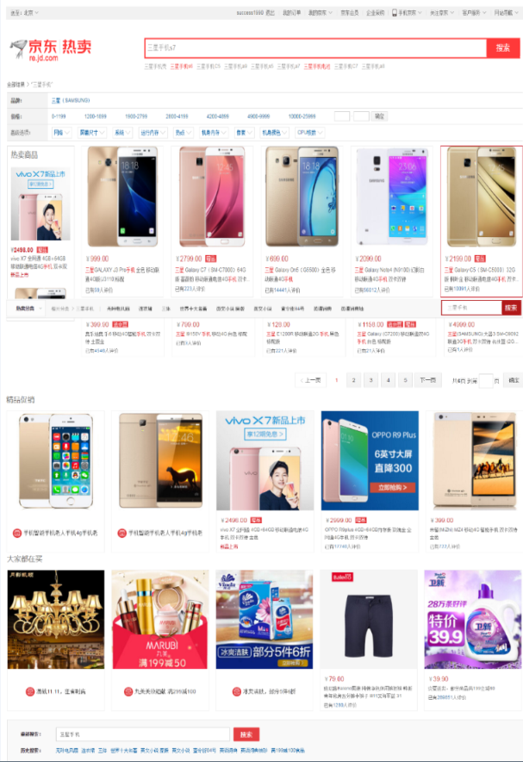
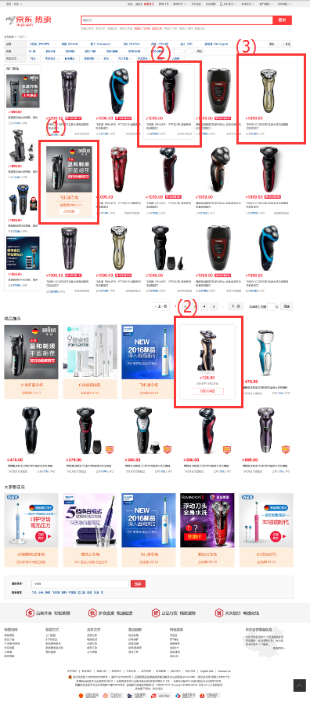
4
中间页项目
PC端-搜索中间页-样式&内容
在线版
优化版
优化点总结
（1）优化了店铺的展示样式；
（2）优化了鼠标悬浮在商品上时的交互；
（3）优化了商品的展示样式和字体

Slide 35
4
中间页项目
无线中间页主要包括4大页面：列表中间页、首页、搜索中间页、CPS中间页。
流量来源主要包括SEM、展示包段、ADX。
变现率在170%上下浮动。（变现率=真钱扣费/现金成本，账户：现金广告主）
注：流量取值展现量

Slide 36
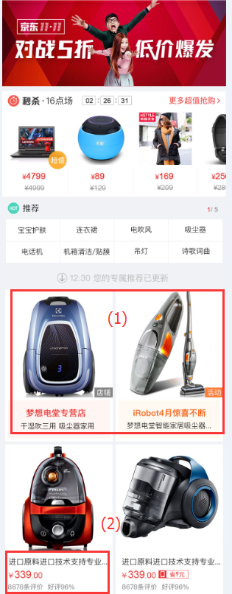
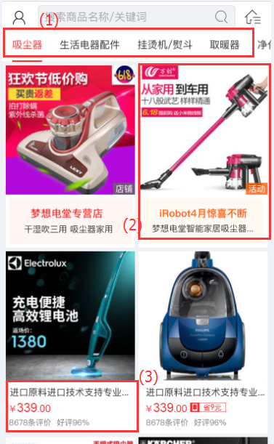
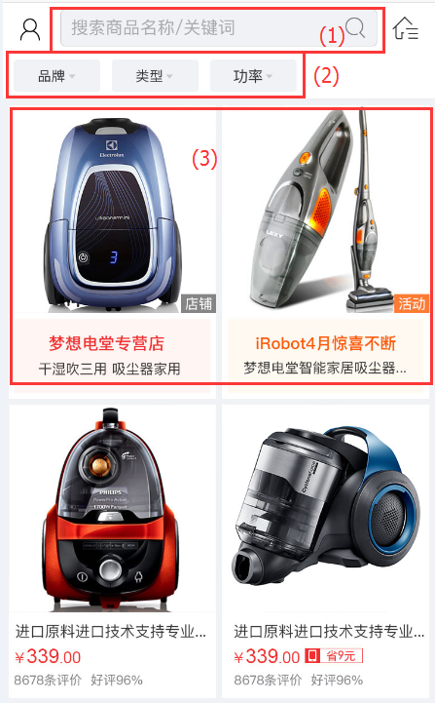
4
中间页项目
首页
列表中间页
搜索中间页

Slide 37
4
中间页项目
后续规划
主导方向
随着广告部业务发展方向的跳转，增加现金广告收入、提高变现率是中间页最重要的使命。
而中间页的流量主要为推荐引流，因此PC的CPC中间页、无线的列表页是后续的优化重点。
样式优化
商品主图VS广告图对比实验
UE优化图上线
策略调整
站外推荐流量落地CPC中间页/列表中间页实验
瀑布流模块截断
PC CPC中间页右侧模块优化方案
无线搜索页广告策略调整

Slide 38
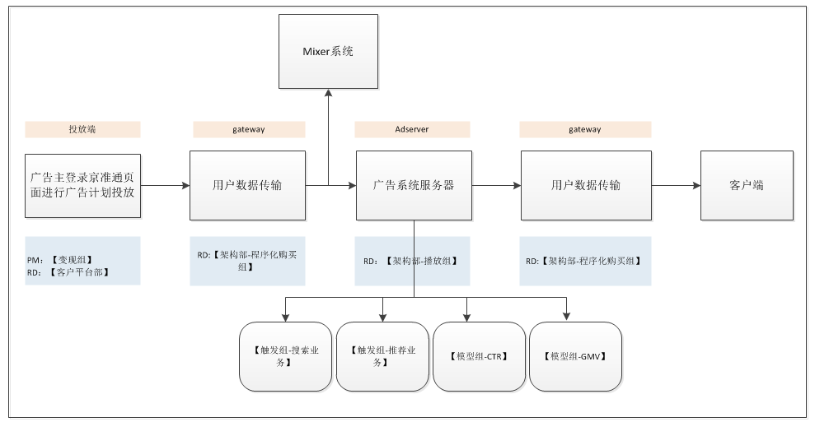
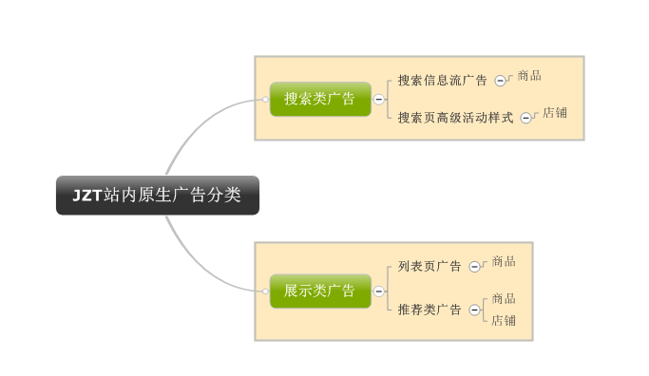
5
信息流直投
原生广告后台系统流程图
原生广告：内容即广告。原生的含义既包括表现形式的原生，也包括意图原生，即广告的决策和选择，最好能符合用户所处的场景和意图。如Google的搜索广告，Facebook中的一条状态，Twitter中的一条Twitter。

Slide 39
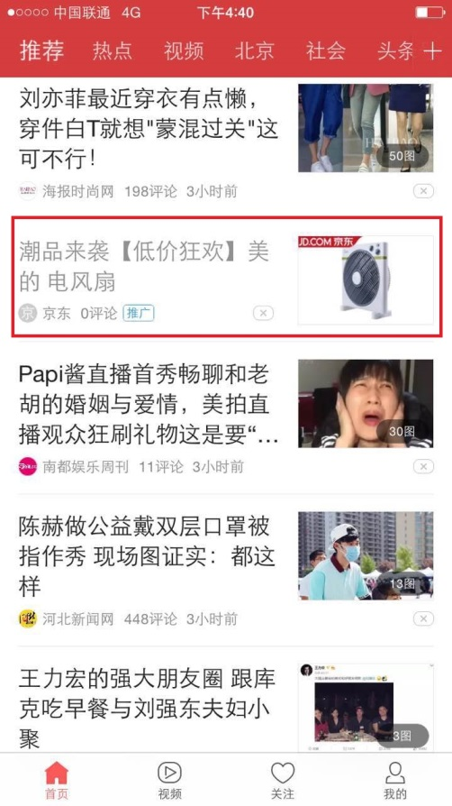
5
信息流直投
信息流广告是原生广告的一种表现形式，一般穿插在产品原有内容信息当中（如：社交平台的feeds，资讯新闻类产品的文章列表等）。
移动广告主力军
精准投放，转化率高
信息流广告
内容原生性
广告展示样式丰富
对用户的打扰性低
用户互动性高

Slide 40
5
信息流直投
今日头条信息流广告位于今日头条内容信息流当中，出现在每次刷新后的第一屏信息。信息流广告是今日头条核心的广告资源，在用户信息流中展现，实现高效触达。
1
海量用户：覆盖今日头条5亿用户，广泛触达
CPC点击付费
2
多样式推广：既可以图文并茂，也可以推广动态视频
DMP精准定向
3
丰富的媒体标签帮助用户定向

Slide 41
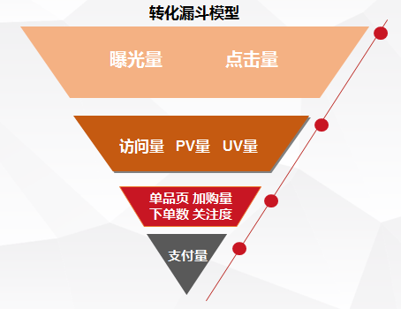
5
信息流直投
全程数据追踪
实时反馈数据
广告效果趋势跟踪
Step 2
广告投放中
Step 3
广告投放后
全程数据
跟踪反馈
平台帮助广告主进行数据挖掘，辅助广告投放决策
平台提供漏斗模型辅助广告效果分析
全程数据
跟踪反馈
全程数据
跟踪反馈
全程数据
跟踪反馈
Step 1
广告投放前

Slide 42
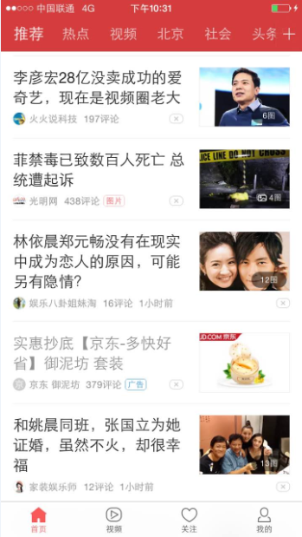
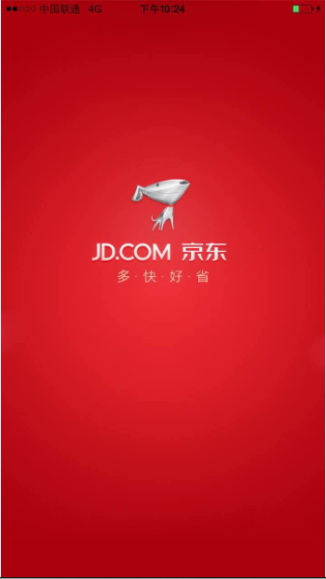
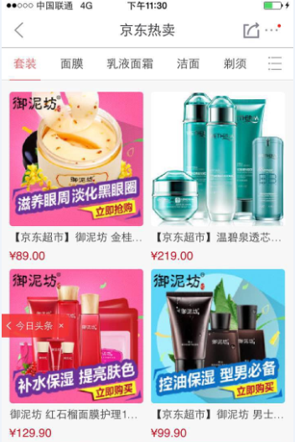

5
信息流直投
定制化交易体验
今日头条中可呼起京东APP，简化用户登录过程，缩短用户下单路径，从而有效提升广告主ROI。

Slide 43

Q & A

Slide 44
京东快车投放展现
广告主投放类型：商品（落地在商详页）/活动（落地在店铺或聚合页）；
广告触发类型：推荐/搜索；
1、创建推广计划（活动/商品）；
推广时间/预算设置；
2、创建推广单元
地域定向；
推荐位人群定向；
搜索位关键词购买；
搜索位人群溢价；
出价设置；
3、添加推广创意
添加创意SKU/图片；
京东快车
商品广告
活动广告
推荐广告位
推荐广告位
搜索广告位
搜索广告位
PC+APP+M版+微信+手Q

Slide 45
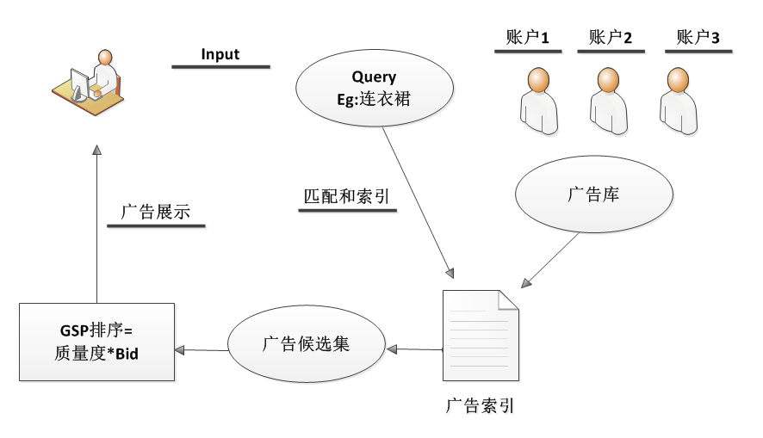
无线端的新风向
京东快车-搜索逻辑
Step1:网民输入一个搜索词（query）；
Step2:Query文本分析;
判断优势类目/品牌过滤等信息；
Step3:Query->广告主购买的关键词；
判断广告主买词、匹配类型、关键词出价:
Step4:关键词->单元->创意素材（SKU）；
投放时段、地域、类目、切词反包含等过滤；
Step5：排序计费
经典的GSP机制 rank=Q*Bid
Step6：封装展现
首页PK、动态位次、与自然结果去重等；
用户在京东搜索“连衣裙”
是如何触发广告的？
Notes:
搜索相关问题可咨询向斌

Slide 46
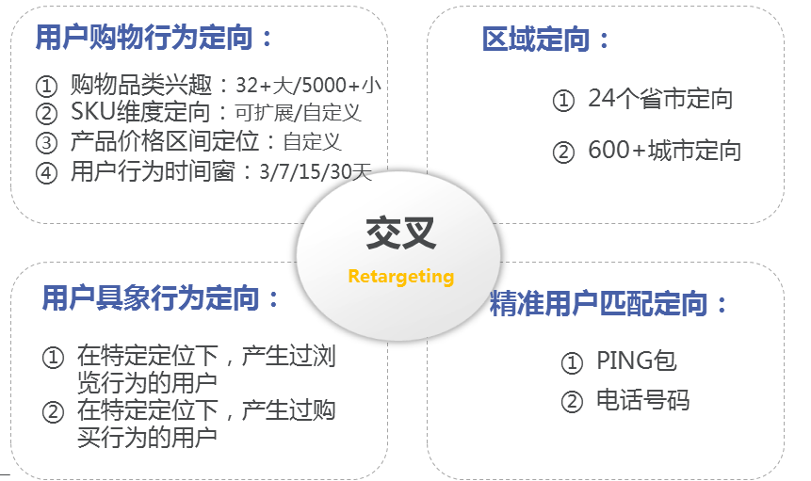
京东快车-推荐逻辑
每次用户浏览到含有京东广告位的网页时，我们可以通过用户过往的行为数据，立刻分析出用户的兴趣点，并且在广告库中寻找与之匹配的广告创意。
Step1:判断网民的历史浏览/购买等行为；
Step2:匹配到定向设置符合的广告物料;
Step3 :排序计费
Step4 :封装展现
DMP
（标签+人群定向）

Slide 47
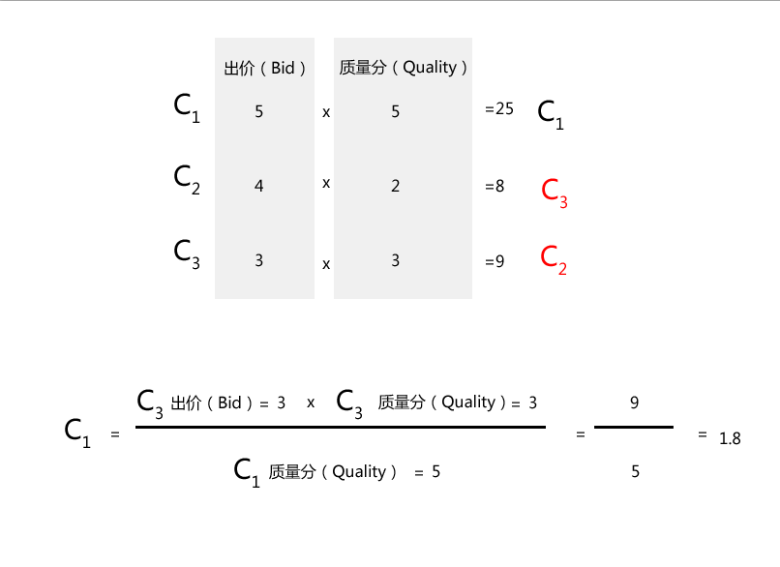
京东快车的扣费逻辑-GSP
无线端的新风向
GSP：generalized second-price auction，广义第二价格拍卖，支付数=点击次数*下位出价
核心：保住当前位置需要付的最低价，如果出价低于计费，那么必然无法保住当前位置
第i个广告位的广告每次点击所付的费用，等于第i+1个广告位的广告出价加上一个很小的值（一般是0.01）。
“点击价格=下一名出价*下一名质量度/本位质量度+0.01”来计算。
出价/排序 | 计费
RF(8) | RF⁻¹(RF(9)) + 0.01
RF(9) | RF⁻¹(RF(7)) + 0.01
RF(7) | RF⁻¹(RF(10)) + 0.01
RF(10)
Q*Bid排序

Slide 48
目录 | Contents
01
京准通概览
02
京准通操作平台
03
京准通-京东快车
04
京准通-京选展位

Slide 49
京选展位
广告主诉求
商城诉求
京选品牌
CPM售卖
CPD售卖
品牌聚效（竞价CPM）
京选品牌
品牌展位
定价CPM
保障ROI
品牌大曝光，提升网民映象
整合营销触点
京东品牌与广告主品牌强强联合
流量变现
拉动商城GMV
+
PC+APP+M版+微信+手Q

Slide 50
京选品牌-投放流程
品牌聚效
1、创建推广计划（图片）；
推广时间/预算设置；
2、创建推广单元
投放设备/平台；
资源位选择；
地域+人群定向；
出价设置；
3、添加推广创意
添加创意图片，绑目标地址；
定价CPM
1、创建推广计划（图片）；
推广时间/资源位；
排期&购买量；
2、添加创意
地域+人群定向；
出价设置；

Slide 51
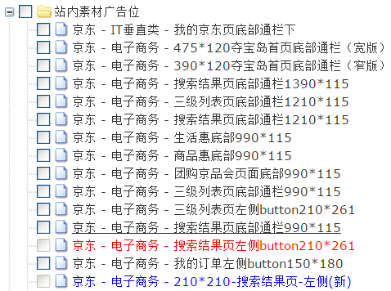
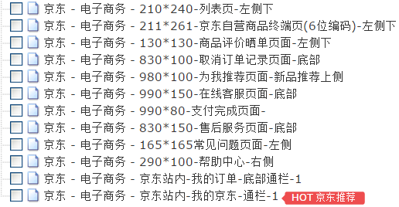
京选展位-站内广告位
宽版1090*90，窄版870*90

Slide 52
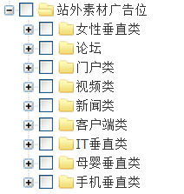
京选展位-站外广告位
女性垂直类：海报时尚网、太平洋女性、腾讯大申网、
腾讯大苏网、腾讯大秦网、腾讯大粤网、onlylady
论坛类：天涯论坛
门户类：新浪网、凤凰网、搜狐、网易、腾讯网
视频类：搜狐视频、乐视网、第一视频、56视频、爱奇艺
客户端类：酷狗、迅雷、暴风影音、PPS
新闻类：大公网、光明网、中华网、人民网、中国日报
IT垂直类：IT168、PCPOP
母婴垂直类：太平洋亲子、丫丫网
手机垂直类：手机中国、手机之家

